Slide 1
Работа с формами
Иерархия объектов в формах
При загрузке документа HTML в окно браузера Internet создается объект класса Document.
Если в этом документе определены формы, то они доступны сценариям JavaScript как свойства объекта Document.
Создадим форму, задав для нее имя Sel с помощью параметра NAME оператора <FORM>:

Slide 2
<FORM NAME="Sel">
<SELECT NAME="ListOfLinks">
</SELECT>
<INPUT TYPE="button" VALUE="Jump!" onClick="urlJump();">
</FORM>
В результате у объекта Document появилось свойство Sel. К этому свойству можно адресоваться следующим образом:
Document.Sel
Любая форма содержит определения полей и кнопок управления, таких как списки, переключатели и кнопки.
При определении полей и кнопок управления им можно задать имя, указав его в параметре NAME соответствующего оператора языка HTML.
В примере, приведенном выше, в форме определен список с именем ListOfLinks.
Для адресации из сценария JavaScript отдельных органов управления можно воспользоваться тем фактом, что они доступны как свойства содержащих их форм
Например, если в форме Sel определен список ListOfLinks, то для доступа к списку как к объекту вы можете использовать следующее выражение:
Document.Sel.ListOfLinks

Slide 3
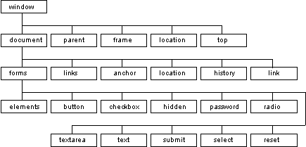
<FORM NAME="Sel">
<SELECT NAME="ListOfLinks"> </SELECT>
<INPUT TYPE="button" VALUE="Jump!" onClick="urlJump();">
</FORM>
Так как поля формы и кнопки управления являются объектами, то для них определены свои свойства и методы.
Например, свойство selectedIndex, содержащее номер выбранного пользователем элемента списка, доступно следующим образом:
Document.Sel.ListOfLinks.selectedIndex
В качестве одного из свойств объекта Document определено свойство forms. Это массив всех форм, расположенных в документе HTML. Размер массива равен document.forms.length.
Вы можете адресоваться к формам как к элементам массива forms, причем первый элемент массива (с индексом 0) соответствует самой первой форме, определенной в документе, второй - следующей и так далее. Однако удобнее обращаться к формам по их именам, заданным в параметре NAME оператора <FORMS>.

Slide 4
СВОЙСТВА ОБЪЕКТА FORM
Объект form имеет два набора свойств, состав одного из которых является фиксированным, а состав другого зависит от того, какие поля и кнопки управления определены в форме.
Первый набор свойств приведен ниже:
Свойство | Описание
action | Содержит значение параметра ACTION
elements | Массив всех элементов (полей и кнопок управления), определенных в форме
encoding | Содержит значение параметра ENCTYPE
length | Размер массива elements
method | Содержит значение параметра METHOD
target | Содержит значение параметра TARGET
Большинство свойств этого набора просто отражает значения соответствующих параметров оператора <FORM>. Вы можете их использовать в сценариях JavaScript для проверки параметров.

Slide 5
СВОЙСТВА ОБЪЕКТА FORM
Что же касается массива elements, то в нем находятся объекты, соответствующие полям и кнопкам управления, определенным в форме. Эти объекты образуют второй набор свойств объекта form:
Свойство | Описание
button | Кнопка с заданной надписью
checkbox | Переключатель типа Check Box. Может использоваться в составе набора независимых друг от друга переключателей или отдельно
hidden | Скрытое поле, которое не отображается. Содержимое этого поля может быть считано и проанализировано расширением сервера Web, либо сценарием JavaScript
password | Текстовое поле для ввода паролей. Набранный в этом поле текст не отображается на экране
radio | Переключатель для группы зависимых друг от друга переключателей. Используется обычно для выбора одного значения из нескольких возможных
reset | Кнопка, с помощью которой пользователь может сбросить содержимое полей ввода и состояние переключателей в их исходное состояние
select | Список произвольных текстовых строк
submit | Кнопка для посылки данных из заполненной формы расширению сервера Web. Для этой кнопки можно задать произвольную надпись
text | Однострочное текстовое поле
textarea | Многострочное текстовое поле

Slide 6
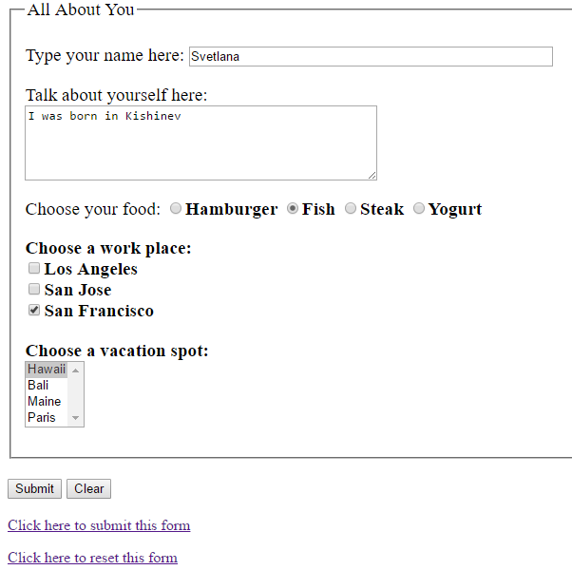
Методы submit () и reset ()
Эти методы эмулируют обработчики событий с одинаковыми именами:
метод submit () отправляет форму так же, как если бы пользователь нажал кнопку отправки,
метод reset () сбрасывает элементы формы до значений по умолчанию, как если бы пользователь щелкнул кнопка сброса.
.

Slide 7
Методы submit () и reset ()
1. Форма под названием myForm. Когда форма отправляется, она отправляется на адрес, назначенный атрибуту action, а метод - как отправляется форма - является методом post.
2 Когда пользователь щелкает ссылку, вызывается событие onClick, и вызывается метод JavaScript submit () . Данные формы будут отправлены на URL-адрес, назначенный атрибуту action формы. URL - это CGI-программа, расположенная на локальном сервере.
3 Когда пользователь щелкает ссылку, вызывается событие onClick, и вызывается метод JavaScript reset (). Все поля ввода будут очищены и установлены их значения по умолчанию..
<a href="#" onClick="myForm.submit();" /> Click here to submit this form</a>
Notes:
<form name="myForm" id="form1" action="http://localhost/formtest.php" method="GET">
<p>
<fieldset>
<legend> All About You</legend>
</p> Type your name here:
<input type="text" name="your_name" size="50" />
<p> Talk about yourself here:<br />
<textarea name="comments" id="comments" align="left" rows="5" cols="50">I was born... </textarea>
</p>
<p>Choose your food:
<strong>
<input type="radio" name="choice" id="choice1" value="burger"/>Hamburger
<input type="radio" name="choice" id="choice2" value="fish"/>Fish
<input type="radio" name="choice" id="choice3" value="steak"/>Steak
<input type="radio" name="choice" id="choice4" value="yogurt"/>Yogurt
</p>
<p>Choose a work place:<br />
<input type="checkbox" name="place" id="place1" value="LA"/>Los Angeles<br />
<input type="checkbox" name="place" id="place2" value="SJ"/>San Jose<br />
<input type="checkbox" name="place" id="place3" value="SF" checked />San Francisco
</p>
<p><b>Choose a vacation spot:</b><br />
<select multiple name="location" id="location">
<option selected value="hawaii"> Hawaii </option>
<option value="bali">Bali </option>
<option value="maine">Maine </option>
<option value="paris">Paris </option>
</select>
</p>
<p>
</fieldset>
</p>
<input type="submit" value="Submit"/>
<input type="reset" value="Clear"/>
</strong>
</form>
</big>
<a href="#" onClick="myForm.submit();" /> Click here to submit this form</a>
<p>
<a href="#" onClick="myForm.reset();" /> Click here to reset this form</a>

Slide 8
Элементы формы - это тоже объекты
В объектных моделях документа всех браузеров представлено три типа элементов HTML, используемых в дескрипторах формы <FORM>, которые управляются в сценарии с помощью объектов.
Большинство объектов обязаны своим существованием дескрипторам <INPUT> исходного кода страницы. Единственное значение, присвоенное атрибуту TYPE дескриптора <INPUT> определяет, является ли элемент текстовым полем, полем введения пароля, скрытым полем, кнопкой, флажком или переключателем.
К другим элементам управления формы относятся <TEXTAREA> и <SELECT>, но они имеют собственные дескрипторы, задающие их в коде.
В то время как элементы управления имеют несколько свойств общего характера (стандартные свойства), некоторые из свойств вводятся для определения специфических характеристик объектов элементов. Например, только объект SELECT имеет свойство, указывающее, какой элемент в списке выбран в текущий момент. Флажки и переключатели имеют свойство, которое определяет, включена или выключена соответствующая опция. Точно так же, все текстовые поля используют одинаковые методы для чтения и изменения их содержимого.

Slide 9
Объекты, входящие в состав форм
Далее будут рассмотрены свойства и методы перечисленных в предыдущем разделе объектов.
Кнопка button
В общем виде кнопка класса button определяется в форме с помощью оператора <INPUT> следующим образом:
<INPUT TYPE="button" NAME="Имя_кнопки" VALUE="Надпись_на_кнопке" onClick="Обработчик_события">
Параметр TYPE оператора <INPUT> должен иметь значение button, как это показано в примере.
С помощью параметра NAME задается имя объекта, соответствующего кнопке (а не надпись на кнопке).
Надпись на кнопке указывается с помощью параметра VALUE.
Определив обработчик события, вы можете задать сценарий JavaScript, который получит управление после того как пользователь нажмет на кнопку.

Slide 10
Свойства объекта button
Объект button имеет два свойства, отражающие значения соответствующих параметров оператора <INPUT>:
Свойство | Описание
name | Значение параметра NAME
value | Значение параметра VALUE
Методы объекта button
Для объекта button определен всего один метод, не имеющий параметров, - click:
click()
Вызов этого метода приводит к такому же эффекту, что и щелчок левой клавишей мыши по кнопке.

Slide 11
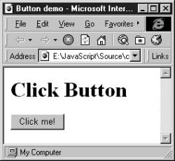
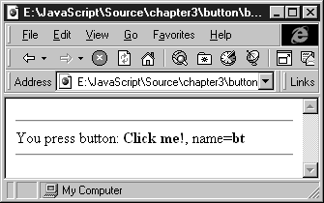
Пример сценария
В качестве первого примера приведем сценарий, выполняющего обработку щелчка по кнопке с надписью Click me, расположенной в форме.
Если нажать на эту кнопку, сценарий отобразит в окне браузера свойства кнопки как объекта класса button.

Slide 12
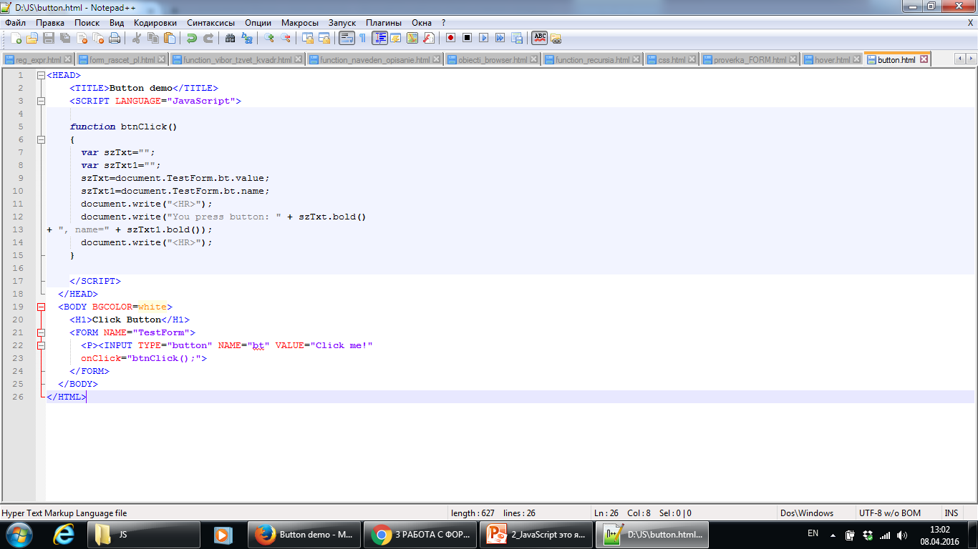
Пример сценария
В теле документа HTML определена форма с именем TestForm, для чего в операторе <FORM> указали параметр NAME.
Форма содержит одну-единственную кнопку с именем bt и надписью Click me. Для этой кнопки в качестве обработчика события мы назначили функцию btnClick, определенную в заголовке документа HTML.
Когда пользователь нажимает кнопку, функция btnClick получает управление и сохраняет в текстовых переменных szTxt и szTxt1 надпись и имя кнопки, соответственно:
szTxt=document.TestForm.bt.value;
szTxt1=document.TestForm.bt.name;
Затем функция выводит в окно браузера строкуотображающую значение свойств value и name:
document.write("<HR>");
document.write("You press button: " + szTxt.bold() + ", name=" + szTxt1.bold());
document.write("<HR>");

Slide 13
Переключатель checkbox
Переключатели checkbox обычно применяются для выбора каких-либо независимых друг от друга параметров или возможностей.
В форме переключатель checkbox создается с помощью оператора <INPUT> с параметром TYPE, равным строке "checkbox":
<INPUT TYPE="checkbox" NAME="Имя_переключателя_checkbox" VALUE="Значение" CHECKED onClick="Обработчик_события"> Текст, отображаемый рядом с переключателем
Параметр NAME задает имя переключателя. Это имя можно использовать для определения состояния этого переключателя в сценарии JavaScript.
С помощью параметра VALUE вы можете определить строку, которая передается сервера при посылке заполненной формы, если переключатель находится во включенном состоянии. Если этот параметр не указан, то по умолчанию посылается строка “on”. Сценарий JavaScript также может получить значение параметра VALUE.
Необязательный параметр CHECKED указывается в том случае, если при начальном отображении формы переключатель должен отображаться во включенном состоянии.
Если для переключателя определен обработчик события, вы можете задать сценарий JavaScript, получающий управление после того как пользователь изменит состояние переключателя.

Slide 14
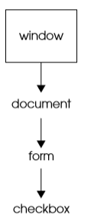
Checkbox.
Хотя переключатели можно установить только один раз, пользователь может установить столько флажков, сколько ему нужно. Когда флажок установлен, он включен, а когда нет, он выключен.
Каждый флажок является свойством объекта флажка и присваивается массиву элементов в том порядке, в котором они размещены в форме. Свойство флажка объекта флажка указывает, был ли установлен флажок. Возвращает true, если проверено, и false, если нет.
Чтобы достичь значения в списке флажков, вы можете использовать, например,
document.form1.check1
где form1 - это имя формы, а check1 - имя объекта флажка.

Slide 15
Свойства объекта checkbox
Объект checkbox имеет несколько свойств, отражающих значения соответствующих параметров оператора <INPUT>:
Свойство | Описание
name | Значение параметра NAME
checked | Свойство типа Boolean, отражающее состояние переключателя. Если переключатель включен, свойство имеет значение true, в противном случае - false. С помощью этого свойства сценарий может изменять состояние переключателя
value | Значение параметра VALUE
defaultChecked | Свойство типа Boolean, отражающее значение параметра CHECKED. Если параметр CHECKED присутствует в определении переключателя, свойство имеет значение true, в противном случае - false. Сценарий может определять или устанавливать значение этого свойства
Методы объекта checkbox
Для объекта checkbox определен один метод click, не имеющий параметров:
click()
При вызове этого метода переключатель устанавливается во включенное состояние.

Slide 16
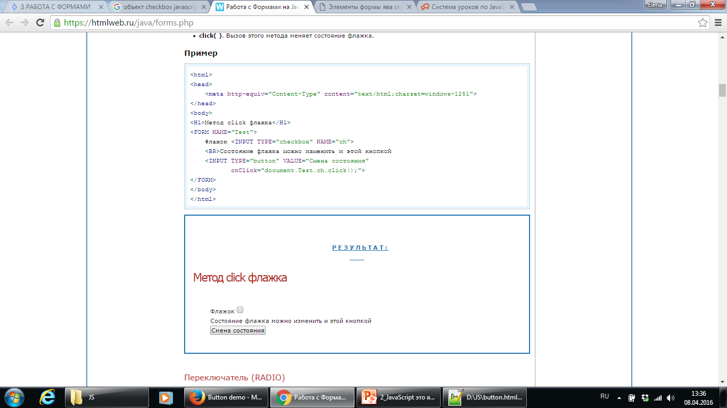

Slide 18
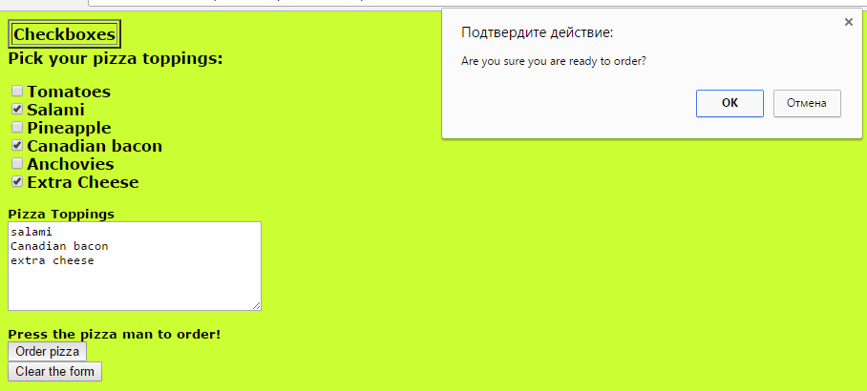
Практическое задание
1 Создайте форму как показано на рисунке
2 После того, как все флажки будут выставлены, значения этих флажков появятся в текстовом поле Pizza Toppings
3 При нажатии на кнопку Oder pizza появится окно, где надо подтвердить, что пользователь готов отправить свой заказ.
4 При нажатии на кнопку Clear the form поля очищаются
Notes:
<script type="text/javascript">
function check(f){
var str="";
for (var i = 0; i < f.topping.length;i++){
if(f.topping[i].checked){
str =str +f.topping[i].value + "\n";
}
}
f.order.value=str; // Put str value into the text area
}
function OK(myForm){
var result= confirm("Are you sure you are ready to order? ");
if(result == true){
document.myForm.submit();
}
else { return false;
}
}
</script>
</head>
<body bgColor="#CCFF33">
<font face="verdana">
<table border="2">
<tr>
<td><b>Checkboxes</b></td>
</tr>
</table>
<strong>
<form name="formchbox" method="post" action="http://localhost/pizza.php"> Pick your pizza toppings:<p></p>
<input type="checkbox" name="topping" value="tomatoes" />Tomatoes <br />
<input type="checkbox" name="topping" value="salami" />Salami <br />
<input type=checkbox name="topping" value="pineapple" />Pineapple <br />
<input type=checkbox name="topping" value="Canadian bacon" />Canadian bacon <br />
<input type=checkbox name="topping" value="anchovies" />Anchovies <br />
<input type=checkbox name="topping" value="extra cheese" />Extra Cheese <br />
<p><small> Pizza Toppings <br />
<textarea name="order" rows=6 cols=35 onFocus="check(this.form);"> Click here to check your order!! </textarea>
<br />
<input type=submit value="Order pizza" onClick="OK(this.form);" /> <br />
<input type=reset value="Clear the form" />
</small>
</form>
</strong>
</font>

Slide 19
1. Создайте HTML-форму с именем formchbox.
2. Тип ввода - это флажок с именем topping. Каждый из вариантов флажка создан для этой формы.
<input type=checkbox name="topping" value="pineapple"/>Pineapple<br/>
3. Определите текстовую область HTML с именем order, состоящий из 6 строк и 35 столбцов.
<textarea name="order" rows=6 cols=35 onFocus="check(this.form);"> Click here to check your order!! </textarea>
4. Когда текстовая область получает фокус (то есть, когда пользователь щелкает мышью в любом месте поля (textarea)текстовой области), вызывается обработчик check (). Ссылка на эту форму передается в качестве аргумента.
5.Кнопка отправки - Order pizza. Когда пользователь щелкает, обработчик OK () будет вызываться
<input type=submit value="Order pizza" onClick="OK(this.form);" />
6. Определить функцию JavaScript с именем check (). Требуется один параметр, ссылка на форму.
<textarea name="order" rows=6 cols=35 onFocus="check(this.form);"> Click here to check your order!! </textarea>
7. Цикл for вводится, чтобы пройти через все флажки в форме. Имя объекта-флажка является topping. Свойство length указывает, сколь
ко флажков было определено. После проверки всех флажков цикл завершается.
<input type=checkbox name="topping" value="pineapple"/>Pineapple<br/>
8. Если отмечен элемент checkbox, называемый topping [i], свойство check имеет значение true; иначе ложно.
9. Строке с именем (переменная) str присваивается значение, сохраненное в флажке, и для каждого флажка, его значение (value) будет добавляться к строке.
str =str +f.topping[i].value + "\n";
10. После того, как все флажки были проверены, их значения будут найдены в переменной str. Эти значения присваиваются блоку текстовой области, называемому order.
<textarea name="order" rows=6 cols=35 onFocus="check(this.form);">
11. Далее определена функция, которая называется OK (). Ее цель - подтвердить, что пользователь готов отправить свой заказ.
<input type=submit value="Order pizza" onClick="OK(this.form);" />
12. Если пользователь нажимает кнопку «ОК» в поле подтверждения, вызывается метод submit (). В противном случае ничего не происходит.

Slide 20
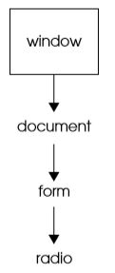
Radio Buttons
Как и кнопки на старомодном радио, вы можете нажимать только одну кнопку при использовании HTML-кнопок. Когда переключатель установлен, он выбран, а если выбран другой, ранее выбранный переключатель отменяется. Короче говоря, можно проверять только одну кнопку за раз. Этот тип кнопки полезен, если вы хотите, чтобы пользователь мог выбрать только один из списка элементов. Радиокнопки создаются с помощью HTML <input type = «radio»> и представляются в JavaScript в качестве радиообъекта с конкретными свойствами и методами, используемыми для манипулирования объектом. Каждая кнопка является свойством радиообъекта и присваивается массиву элементов в том порядке, в котором они размещены в форме. Свойство checked объекта радио указывает, была ли кнопка проверена. Возвращает логическое значение true, если кнопка была выбрана, и значение false, если нет.
Например, чтобы достичь значения в списке радио, вы должны использовать
document.form1.radio1
где form1 - это имя формы, а radio1 - имя радиообъекта.

Slide 21
Переключатель radio
Переключатели типа radio применяются в тех случаях, когда нужно организовать выбор одной из нескольких возможностей. Исходя из этого, в форме обычно располагается несколько таких переключателей. Определение переключателя radio выглядит следующим образом:
<INPUT TYPE="radio" NAME=" Имя_переключателя_radio" VALUE="Значение" CHECKED onClick="Обработчик_события"> Текст, отображаемый рядом с переключателем
Назначение параметров NAME, VALUE и CHECKED переключателя radio такое же как и назначение аналогичных параметров переключателя checkbox.
Отличие заключается в том, что все переключатели radio, принадлежащие к одной группе, должны иметь одинаковые имена, определенные параметром NAME.
Что же касается переключателей checkbox, то если их несколько, то все они должны называться по-разному.
Для того чтобы расширение сервера Web или сценарий JavaScript, обрабатывающие форму, могли узнать, какой же из переключателей radio группы находится во включенном состоянии, все такие переключатели должны иметь различные значения VALUE.
Кроме того, только один из переключателей radio может быть определен с параметром CHECKED.

Slide 22
Свойства объекта radio
Объект radio имеет следующие свойства:
Свойство | Описание
name | Значение параметра NAME
checked | Свойство типа Boolean, отражающее состояние переключателя. Если переключатель включен, свойство имеет значение true, в противном случае - false. С помощью этого свойства сценарий может изменять состояние переключателя
length | Количество переключателей типа radio, определенных в группе с именем, заданным параметром NAME
value | Значение параметра VALUE
defaultChecked | Свойство типа Boolean, отражающее значение параметра CHECKED. Если параметр CHECKED присутствует в определении переключателя, свойство имеет значение true, в противном случае - false. Сценарий может определять или устанавливать значение этого свойства
Методы объекта radio
Для объекта radio определен метод click, не имеющий параметров:
click()
При вызове этого метода переключатель выбирается для работы.

Slide 23
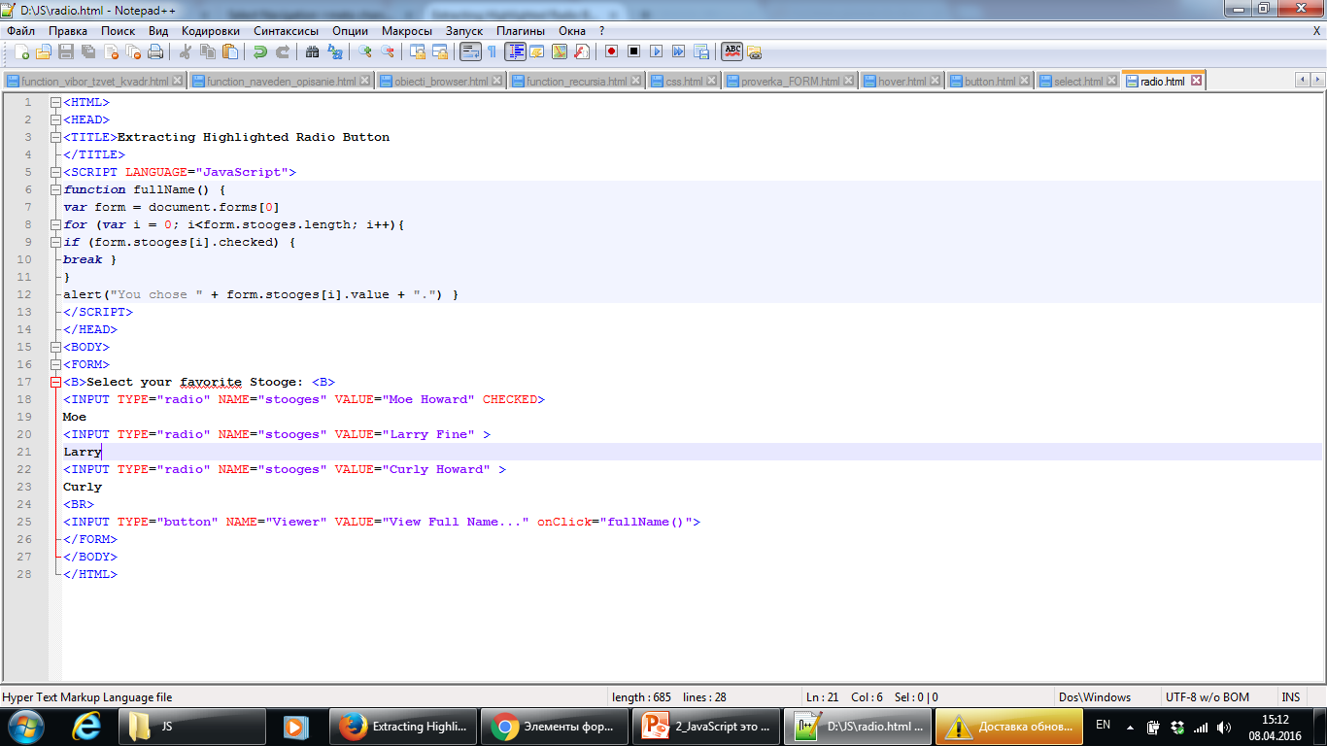
Страница содержит три переключателя и одну обычную кнопку.
Атрибут VALUE каждого переключателя состоит из полного имени.
Когда пользователь щелкает на кнопке, обработчик события onClick вызывает функцию fullName().
В этой функции первый оператор создает ссылку на форму.
Дальше с помощью цикла for выполняется просмотр всех переключателей группы stooges.
Конструкция if используется для проверки свойства checked переключателей.
Если переключатель выставлен, то оператор break даст инструкцию выйти из цикла for.
При этом значение переменной-счетчика цикла i будет равно тому значению, при котором работа цикла прекращена.
В диалоговом окне предупреждения будет использовано свойство value элемента с номером, соответствующим последнему значению переменной i, так что в диалоговом окне будет отображено полное название этого элемента.

Slide 25
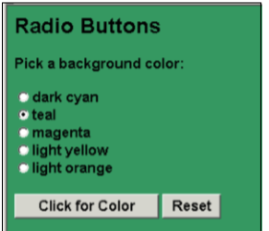
Практическое задание
Создать форму с именем "formradio”
Тип ввода (input type) - это переключатель (radio button), названный color (name=color). Можно выбрать только одну кнопку (см. Рисунок). Значение представляет собой шестнадцатеричный код цвета (например, value="#FFFF66").
Когда пользователь нажимает кнопку Click for color, запускается обработчик события onClick и вызывается функция обработчика changeBg() с использованием ключевого слова this и объекта формы в качестве аргумента.
Функция с именем changeBg() будет принимать один параметр (аргумент), ссылку на форму, в которой определены переключатели.
Далее используйте цикл for. Переменная i будет использоваться для индексации каждого элемента радиообъекта. Цвет имени (name=color) - это ссылка на каждый объект в массиве элементов формы (forms elements[] array). Свойство length указывает, сколько переключателей было создано в форме. Когда все кнопки будут проверены, цикл закроется.
Если переключатель был отмечен (checked), свойство checked вернет true.
Если (if) переключатель был отмечен (checked), цвет фона (document.bgColor) будет изменен и будет равен значению (value) атрибута радиокнопки "color" формы документа. (форма.значение атрибута name.value; )
Notes:
<html> <head><title>Radio Buttons</title>
<script type="text/javascript">
1 function changeBg(f){
2 for (var i = 0; i < f.color.length;i++){
3 if(f.color[i].checked){
4 document.bgColor= f.color[i].value;
}
}
}
</script> </head>
<body bgcolor="#CCFFFF">
<font face="arial"><b>
5 <form name="formradio"> Pick a background color:<p>
6 <input type=radio name="color" value="#0099CC" />dark cyan<br />
<input type=radio name="color" value="#339966" />teal<br />
<input type=radio name="color" value="#FF00FF" />magenta<br />
<input type=radio name="color" value="#FFFF66" />light yellow<br />
<input type=radio name="color" value="#FF9933" />light orange<br />
<p>
<input type=button
7 value="Click for Color" onClick="changeBg(this.form);" />
<input type="reset" />
</form>
</font>
</body>
</html>

Slide 26
Объект элемента SELECT (списки)
Наиболее трудный элемент формы с точки зрения использования в сценариях - это объект элемента SELECT.
Как можно увидеть в иерархической структуре объектов, объект SELECT является объектом достаточно общего характера: он содержит массив объектов OPTION.
Более того, в HTML можно использовать этот объект для отображения выпадающего меню или прокручиваемого списка - последний применяется для предоставления пользователю возможности множественного выбора.
С помощью оператора <SELECT> вы можете разместить внутри формы список, допускающий выбор одной или просмотр нескольких строк. Формат оператора <SELECT> приведен ниже:
<SELECT NAME="Имя_списка_select"
SIZE="Размер_списка"
MULTIPLE
onBlur="Обработчик_события"
onChange="Обработчик_события"
onFocus="Обработчик_события">
<OPTION VALUE="Значение" SELECTED> Текст
<OPTION VALUE="Значение"> Текст ...
<OPTION> Текст
</SELECT>

Slide 27
Объект элемента SELECT (списки)
Все параметры оператора <SELECT> необязательные, однако для того чтобы сценарий JavaScript мог работать со списком, необходимо указать по крайней мере параметр NAME, определяющий имя списка.
Параметр SIZE задает размер видимой части списка в строках.
Если указан необязательный параметр MULTIPLE, объект select является списком просмотра, а не списком выбора.
Для определения элементов списка предназначен оператор <OPTION>.
Оператор <OPTION> может иметь два параметра - VALUE и SELECTED.
Параметр VALUE определяет значение, которое передается расширению сервера Web.
С помощью параметра SELECTED отмечается строка списка, выделенная по умолчанию при начальном отображении формы.
После оператора <OPTION> следует текст, отображаемый в строках списка.

Slide 28
Свойства объекта select
Ниже перечислены свойства объекта select, доступные сценарию JavaScript
Свойство | Описание
length | Количество элементов (строк) в списке
name | Значение параметра NAME
options | Массив объектов options, соответствующих элементам массива, заданным при помощи оператора <OPTION>
selectedIndex | Номер выбранного элемента или первого элемента среди нескольких выбранных (если указан параметр MULTIPLE и пользователь выбрал в списке несколько элементов)
Одним из свойств списка select является массив options. В этом массиве хранятся элементы списка, определенные оператором <OPTION>. Каждый элемент такого массива есть ни что иное как объект со следующим набором свойств:
Свойство | Описание
defaultSelected | Отражает состояние параметра SELECTED
index | Порядковый номер (индекс) элемента списка
length | Количество элементов в выбранном объекте
name | Значение параметра NAME
selected | С помощью свойства selected сценарий JavaScript может выбрать данный элемент
selectedIndex | Номер выбранного элемента
text | Текст, указанный после оператора <OPTION>
value | Значение параметра VALUE

Slide 29
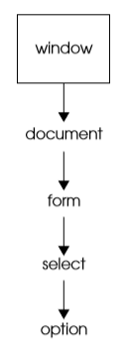
Списки выбора (Selection Lists (Drop-Down Menus)).
Объект select имеет свойство options (уникальное для DOM 0), которое представляет собой массив всех элементов option, поэтому, если вам нужно получить доступ к одному из параметров, удалить или добавить параметры, вы можете использовать массив options .
Свойство selectedIndex содержит число, представляющее порядковый номер выбранного параметра. Например, если выбран первый параметр в меню, то значение свойства selectedIndex равно 0 (поскольку элементы массива начинаются с 0).
Чтобы получить значение в списке выбора, вы можете использовать, например,
document.form1.select1.options[0].value
где form1 - это имя формы, select1 - это имя объекта select, а options [ 0] - первая опция в списке.

Slide 30
Методы объекта select
Для объекта select определено два метода, не имеющих параметров, - focus и blur. Первый из этих методов позволяет передать списку фокус ввода, а второй - отобрать этот фокус у списка.
Обработчики событий, связанные с объектом select
Как видно из формата оператора <SELECT>, рассмотренного выше, для списка вы можете определить три обработчика события: onFocus, onBlur и onChange.
События onFocus и onBlur возникают, когда список получает и теряет фокус ввода, соответственно.
Что же касается события onChange, то оно создается, когда пользователь изменяет состояние списка, то есть выбирает в нем другой элемент.

Slide 31
Самое важное свойство всего объекта SELECT - это selectedIndex, доступ к которому задается следующим образом:
document.form[0].selectName.selectedIndex
Его значение — это индекс выбранного в текущий момент элемента меню или списка. Как это имеет место в большинстве систем нумерации в JavaScript, первый элемент (в списке начиная сверху) имеет нулевой индекс.
Значение selectedIndex является исключительно важным параметром для получения доступа к свойствам выбранной опции. В каждой опции чаще всего используются свойства text и value, которые вызываются следующим образом:
document.form[0].selectName.options[n].text document.form[0].selectName.options[n].value
Свойство text представляет собой строку, которая отображается в объекте SELECT. Свойство text представляется необычным для объекта формы FORM образом, поскольку в HTML, генерирующем объект SELECT, соответствующий текст определяется вне дескриптора <OPTION>.
Внутри дескриптора <OPTION> можно установить только атрибут VALUE, который, подобно переключателям, позволяет связывать его значение в виде скрываемой строки с каждым элементом списка.

Slide 32
Для того чтобы получить значение text или value для выбранной опции, можно использовать свойство selectedlndex объекта SELECT в качестве значения индекса опции.
Ссылки в таких случаях достаточно длинные. В приведенной ниже функции первый оператор необходим для создания ссылки на объект SELECT.
Свойство selectedIndex объекта SELECT заменяет затем значение index массива option того же самого объекта:
function inspect() {
var list = document.forms[0].choices
var chosenItemText = list.options[list.selectedlndex].text
}
Чтобы "вдохнуть жизнь" в объект SELECT, нужно воспользоваться обработчиком события onChange.

Slide 33
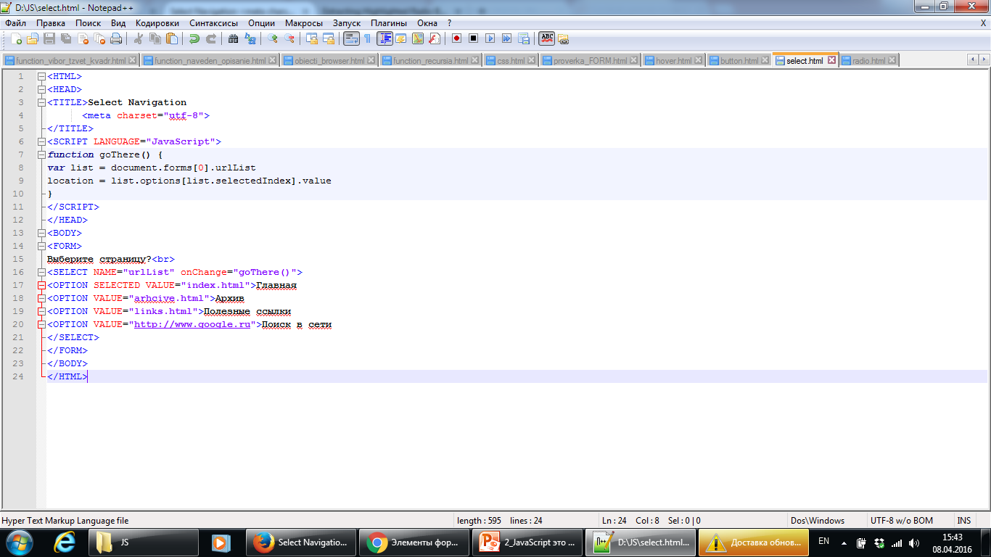
Объект SELECT и обработчик события onChange
Как только пользователь выберет новый элемент в списке, сценарий запустит обработчик события, связанный с ним.
В приведенном примере используется объекта SELECT.
Записи элементов списка указывают адреса, по которым проводится перемещение внутри и вне текущего Web-узла.
В атрибуте VALUE заданы адреса URL конечных Web-страниц.
Когда пользователь выбирает из предложенного списка элемент, обработчик события onChange запускает сценарий, который извлекает свойство value выбранной опции и присваивает его значение объекту location, обеспечивающего переход.
Под управлением JavaScript переходы такого типа могут выполняться без использования на странице специальной кнопки Go (Перейти).

Slide 34
Передача функциям данных форм и элементов
Во всех приведенных примерах, когда обработчик события вызывает функцию, управляющую элементами формы, эти формы или их элементы указываются в функции в явном виде.
Однако существуют вполне приемлемые способы передачи информации такого рода от форм или ее элементов управления непосредственно в функции, используя систему сокращений. В этом случае нет необходимости использовать длинные и неудобные ссылки, начинающиеся с уровня объектов окна window или документа document.
В JavaScript представлено ключевое слово this. Оно может использоваться для ссылки на любой объект, содержащий сценарий с этим словом.
Так, в обработчике события onChange для текстового поля, чтобы передать в функцию ссылку на текстовый объект, достаточно вставить ключевое слово this в качестве параметра этой функции:
<INPUT TYPE="text" NAME="entry" onChange="upperMe(this)">

Slide 35
В конце концов функция определит параметрическую переменную, которая будет возвращать указанную ссылку в качестве значения для переменной, которая сможет в дальнейшем использоваться в функции:
function upperMe(field) {
оператор(ы)
}
Название, которое присваивается переменной-параметру функции, является абсолютно произвольным.
Однако часто полезно использовать такие названия, которые бы отображали смысл соответствующей ссылки. Важно, чтобы данная ссылка представляла "живую" связь с объектом. Поэтому с помощью соответствующих операторов в сценарии можно получать и устанавливать значения свойств объекта.
Для других функций может возникнуть потребность получить ссылку на всю форму в целом, а не просто на объект, вызывающий функцию. Это особенно актуально, когда функции нужно иметь доступ к другим элементам той же формы. Для обращения ко всей форме следует сослаться на свойство form объекта INPUT, используя при этом ключевое слово this.
<INPUT TYPE="button" VALUE="Click Here" onClick="inspect(this.form)">

Slide 36
Однострочное поле text
Наиболее часто в формах, размещенных на страницах серверов Web встречаются однострочные поля, предназначенные для ввода и редактирования текста.
Для того чтобы встроить такое поле в форму, необходимо использовать оператор <INPUT> с параметром TYPE, равным значению “text”:
<INPUT TYPE="text"
NAME="Имя_поля_text"
VALUE="Значение"
SIZE=Размер_поля
onBlur="Обработчик_события"
onChange="Обработчик_события"
onFocus="Обработчик_события"
onSelect="Обработчик_события">
Дополнительно можно указать параметры NAME, VALUE и SIZE, а также четыре обработчика событий, создаваемых текстовым полем.
Параметр NAME позволяет задать имя поля, необходимое для обращения к свойствам объекта text, соответствующего этому полю.
С помощью параметра VALUE можно записать в поле произвольную текстовую строку. Эта строка будет отображаться сразу после загрузки документа HTML в окно браузера.
Параметр SIZE определяет размер (ширину) текстового поля в символах. Это размер видимой части поля. Он не ограничивает длину строки, которую можно ввести в данном поле.

Slide 37
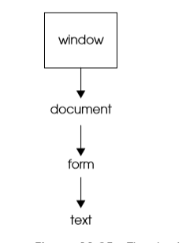
Объект text.
Текстовый объект представляет собой текстовое поле HTML <input type = «text»>, а также имеет поля имени и значения.
Чтобы сослаться на текстовое поле из JavaScript, перейдите по дереву документа, начиная с документа, затем до формы и затем текстового элемента. Например, чтобы получить значение в текстовом поле, вы должны использовать следующий синтаксис:
document.form1.textbox1.value
где form1 - это имя формы, а textbox1 - имя текстового поля. На рисунке показана иерархия объектов JavaScript для текстового объекта..

Slide 38
Свойства объекта text
Сценариям JavaScript доступны три свойства поля редактирования как объекта класса text:
Свойство | Описание
defaultValue | Отражает состояние параметра VALUE
name | Значение параметра NAME
value | Текущее содержимое поля редактирования
Сразу после отображения поля редактирования свойства defaultValue и value хранят одинако-вые строки. Когда пользователь редактирует текст, все изменения отражаются в свойстве value.
Bзменяя содержимое свойства value, сценарий JavaScript может изменить содержимое поля редактирования.
Методы объекта text
Для объекта text определены методы focus, blur и select, не имеющие параметров.
С помощью метода focus сценарий JavaScript может передать фокус полю редактирования, а с помощью метода blur - отобрать фокус у этого поля.
Вызов метода select приводит к выделению содержимого поля редактирования.
Обработчики событий объекта text
Обработчики событий вызываются в следующих случаях:
Обработчик | Когда вызывается
onFocus | Вызывается, когда поле редактирования получает фокус ввода
onBlur | Вызывается, когда поле редактирования теряет фокус ввода
onChange | При изменении содержимого поля редактирования
onSelect | При выделении содержимого поля редактирования

Slide 39
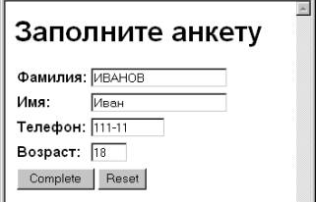
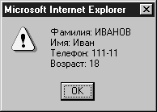
Проверка анкеты
Методику работы с текстовыми полями в сценариях JavaScript рассмотрим на примере документа HTML с формой для ввода анкеты, показанной.
Форма для ввода анкеты
Наш сценарий выполняет несложную обработку информации, которая вводится в текстовых полях этой формы. В частности, сценарий преобразует символы фамилии в прописные.
Если указать возраст, меньший 18 лет, сценарий сделает его равным нулю.
Если после заполнения анкеты нажать кнопку Complete, на экране появится диалоговая панель, отображающая содержимое отдельных полей формы.
Отображение содержимого полей анкеты
Кнопка Reset устанавливает поля в исходное состояние.

Slide 40
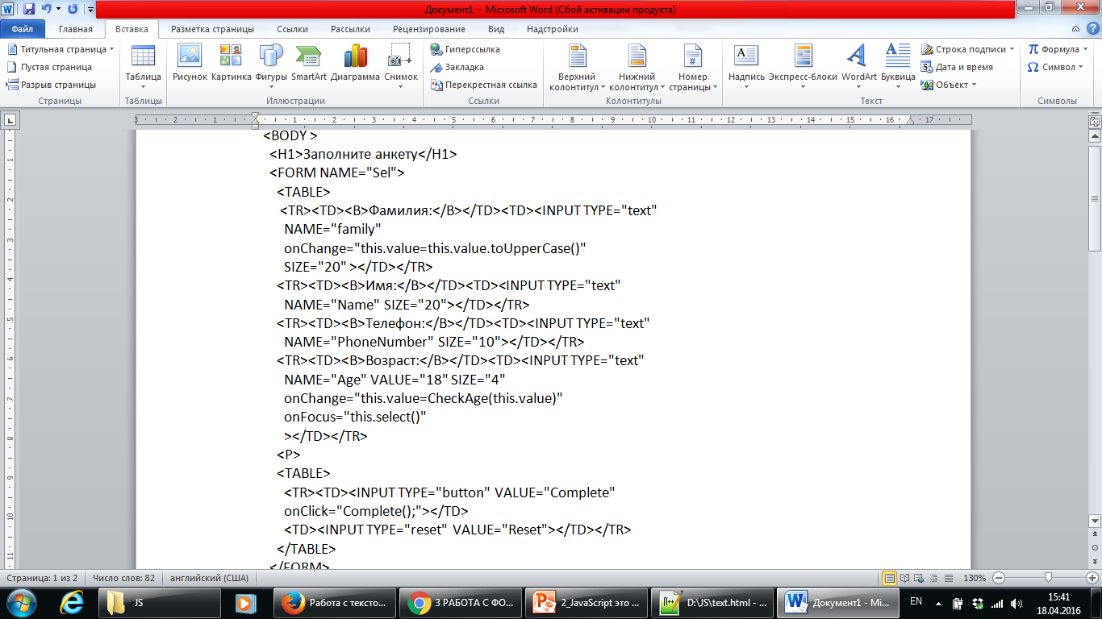
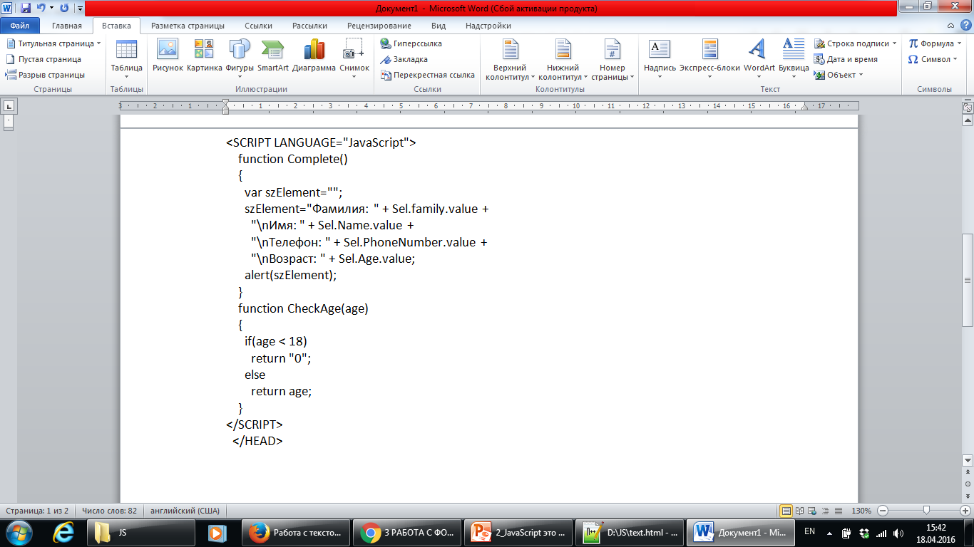

Slide 41
Для того чтобы преобразовать символы фамилии в прописные, для поля family мы определили обработчик события onChange:
onChange="this.value=this.value.toUpperCase()"
После внесения изменений в содержимое поля этот обработчик вызывает метод toUpperCase, определенный в классе строк. Преобразованное значение записывается снова в свойство this.value.
Поле Age имеет два обработчика для событий onChange и onFocus:
onChange="this.value=CheckAge(this.value)" onFocus="this.select()"
Первый из этих обработчиков вызывает функцию проверки возраста CheckAge, передавая ей значение из поля Age. Возвращенное этой функцией значение снова записывается в то же самое поле.
Функция CheckAge выглядит очень просто:
function CheckAge(age) { if(age < 18) return "0"; else return age; }
Если ей передается строка, содержащая число, меньшее 18, она возвращает нулевое значение. В том случае, когда число больше 18 или когда в этом поле находится нечисловое значение, функция CheckAge возвращает переданную ей строку без изменений

Slide 42
Обработчик события onFocus вызывает метод select, выделяющий содержимое поля редактирования. Действие этого обработчика вы можете увидеть, нажимая клавишу табуляции до тех пор, пока фокус ввода не будет передан полю Age.
Кнопку Complete пользователь нажимает после заполнения анкеты. Для нее мы определили обработчик события onClick:
<INPUT TYPE="button" VALUE="Complete" onClick="Complete();">
Этот обработчик вызывает функцию с именем Complete, в задачу которой входит отображение содержимого полей формы. Исходный текст функции Complete приведена ниже:
function Complete() {
var szElement="";
szElement="Фамилия: " + Sel.family.value + "\nИмя: " + Sel.Name.value + "\nТелефон: " + Sel.PhoneNumber.value + "\nВозраст: " + Sel.Age.value; alert(szElement);
}
Обратите внимание на то, как мы адресуемся к свойствам полей формы, указывая имя формы, имена полей и имя свойства value.

Slide 43
Многострочное поле textarea
В тех случаях, когда редактируемый текст должен занимать несколько строк, в форме между операторами <TEXTAREA> и </TEXTAREA> располагают многострочное текстовое поле:
<TEXTAREA NAME="Имя_поля_textarea"
ROWS="Количество_строк"
COLS="Количество_столбцов"
WRAP="Режим_свертки_текста"
onBlur="Обработчик_события"
onChange="Обработчик_события"
onFocus="Обработчик_события"
onSelect="Обработчик_события"> . . .
Отображаемый текст . . .
</TEXTAREA>
Здесь с помощью параметра NAME вы должны указать имя поля. Оно нужно для того чтобы сценарий JavaScript мог обращаться к свойствам и методам этого поля.
Параметры ROWS и COLS определяют видимый размер многострочного поля редактирования, задавая, соответственно, количество строк и столбцов (количество символов, которые могут поместиться в одной строке).

Slide 44
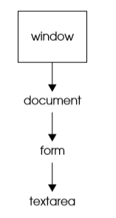
Объект textarea
Чтобы сослаться на текстовое поле из JavaScript, вы идете по дереву документа, начиная с документа, затем до формы и затем элемента textarea. Например, чтобы получить значение в поле текстовой области, вы должны использовать
document.form1.textarea1.value
где form1 - это имя формы, а textarea1 - имя текстовой области.

Slide 45
Описание
Атрибут wrap говорит браузеру, как осуществлять перенос текста в поле <textarea> и в каком виде отправлять данные на сервер.
Если этот атрибут отсутствует, текст в поле набирается одной строкой, когда число введенных символов превышает ширину области, появляется горизонтальная полоса прокрутки.
Нажатие кнопки Enter переносит текст на новую строку, и курсор устанавливается у левого края поля.
Синтаксис
<textarea wrap="soft | hard"> </textarea>
Значения
Soft Длинный текст, который самостоятельно не помещается в поле по ширине, будет автоматически перенесен на новую строку, однако передаваться на сервер будет как одна строка. Нажатие клавиши Enter устанавливает перенос текста, который сохраняется при отправке формы.
Hard Слова в поле переносятся механически, чтобы они поместились в размер области, и при отправке на сервер места автоматического переноса сохраняются. При этом значении обязательно должен присутствовать атрибут cols.
Off Нестандартное значение. Переносы строк отключены. При введении длинного текста без переносов, он будет печататься в одну строку, при этом будет отображаться полоса прокрутки.
Значение по умолчанию: soft

Slide 46
Методы объекта textarea
Для объекта textarea определены такие же методы, что и для объекта text. Это методы focus, blur и select, не имеющие параметров.
С помощью метода focus сценарий JavaScript может передать фокус полю редактирования, а с помощью метода blur - отобрать фокус у этого поля.
Вызов метода select приводит к выделению содержимого многострочного поля редактирования.
Обработчики событий объекта textarea
Обработчики событий вызываются в следующих случаях:
Обработчик | Когда вызывается
onFocus | Вызывается, когда поле редактирования получает фокус ввода
onBlur | Вызывается, когда поле редактирования теряет фокус ввода
onChange | При изменении содержимого поля редактирования
onSelect | При выделении содержимого поля редактирования

Slide 47
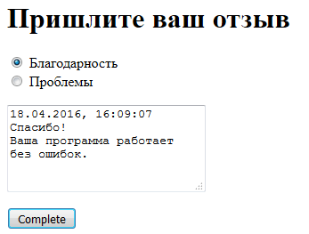
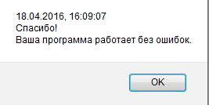
Пример сценария, заполняющего поле textarea
Многострочное поле редактирования располагается в формах для того чтобы пользователь мог записать в нем свой отзыв, комментарий, вопрос или аналогичную информацию.
При помощи сценария JavaScript нетрудно выполнить предварительное заполнение поля каким-либо текстом.
Например, пусть нам нужно создать форму, предназначенную для отправления через Internet отзыва о работе некоторой программы.
Если включить переключатель “Благодарность”, сценарий автоматически запишет в поле редактирования дату и время подготовки отзыва, а также текст положительного отзыва. К этому тексту вам останется добавить только подпись.
Для отправки отзыва нажмите кнопку Complete. В результате на экране появится диалоговая панель с текстом положительного отзыва

Slide 48
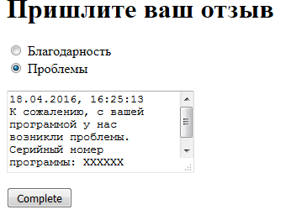
Для того чтобы сообщить изготовителю программы об ошибках, включите переключатель “Проблемы”. Сразу после этого сценарий запишет в многострочное поле текст соответствующего сообщения. Этот текст надо будет отредактировать и дополнить, описав, например, внешние проявления обнаруженной ошибки
Нажав кнопку Complete, вы увидите текст сообщения

Slide 49
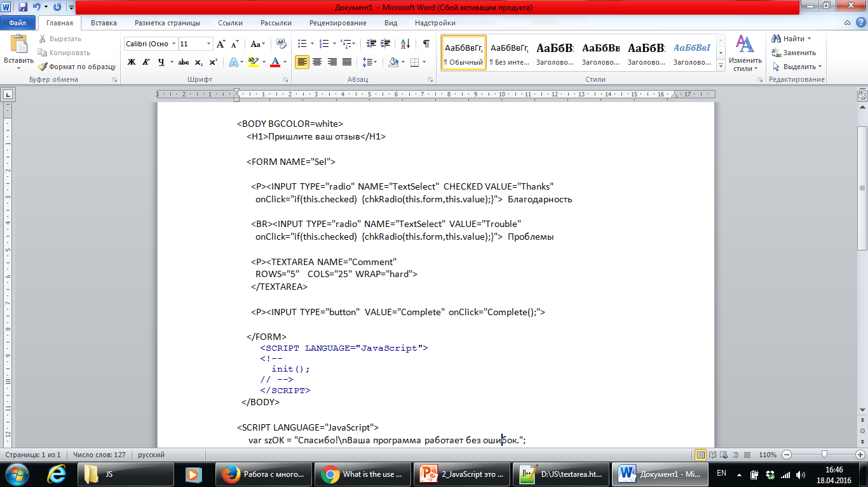
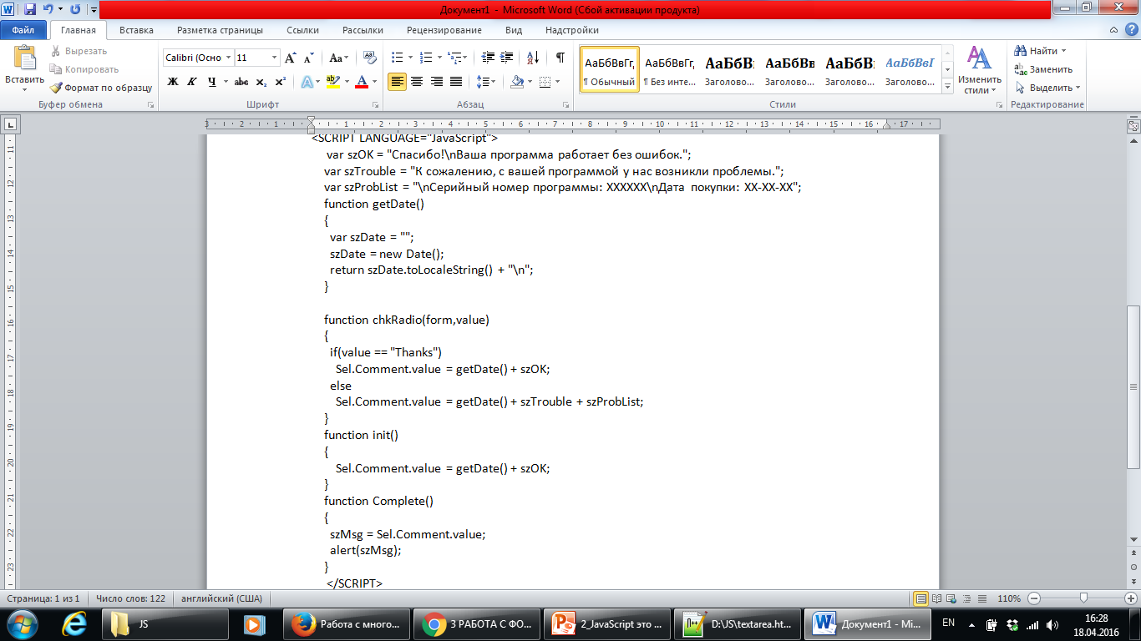

Slide 50
В нашей форме многострочное поле редактирования текста textarea создано пустым:
<TEXTAREA NAME="Comment" ROWS="5" COLS="25" WRAP=“hard"> </TEXTAREA>
Это поле называется “Comment”, имеет пять строк, в которых размещается до 25 символов, и режим свертки текста hard.
Как происходит заполнение этого поля?
В самом конце области тела документа HTML, ограниченного операторами <BODY> и </BODY>, мы вставили вызов функции init:
<SCRIPT LANGUAGE="JavaScript"> <!-- init(); // --> </SCRIPT>
Эта функция (инициализация страницы, встроенная) вызывается после завершения загрузки тела документа и выполняет начальное заполнение многострочного поля редактирования textarea:
Sel.Comment.value = getDate() + szOK;
Строка, которая записывается в это поле, образуется путем сложения строки текущей даты, полученной от функции getDate (эту функцию мы определили в нашем сценарии), со строкой szOK, содержащей текст положительного отзыва.
Функция getDate определена следующим образом:
function getDate() {
var szDate = "";
szDate = new Date();
return szDate.toLocaleString() + "\n";
}
В этой функции мы сначала создаем объект класса Data, а затем вызываем для этого объекта метод toLocaleString, возвращающий текстовую строку даты.

Slide 51
В верхней части формы находятся два переключателя с зависимой фиксацией. С помощью этих переключателей пользователь может выбрать вид отзыва (благодарность или сообщение об ошибке):
<INPUT TYPE="radio" NAME="TextSelect" CHECKED VALUE="Thanks" onClick="if(this.checked) {chkRadio(this.form,this.value);}"> Благодарность <BR>
<INPUT TYPE="radio" NAME="TextSelect" VALUE="Trouble" onClick="if(this.checked) {chkRadio(this.form,this.value);}"> Проблемы
Оба переключателя относятся к одной группе и потому имеют одинаковое значение параметра NAME. Для первого из них мы дополнительно указали параметр CHECKED, поэтому по умолчанию он находится во включенном состоянии.
Каждый из переключателей имеет обработчик события onClick, определенный следующим образом:
if(this.checked) { chkRadio(this.form,this.value); }

Slide 52
При изменении состояния переключателя вызывается функция chkRadio. Эта функция проверяет имя включенного переключателя и заполняет поле многострочного редактора textarea соответствующим сообщением:
function chkRadio(form,value) {
if(value == "Thanks")
Sel.Comment.value = getDate() + szOK;
else
Sel.Comment.value = getDate() + szTrouble + szProbList;
}
Функция chkRadio комбинирует тексты сообщений из текущей даты и заранее проинициализированных строк szOK, szTrouble и szProbList.
Теперь о том, как наш сценарий получает текст из поля редактирования и отображает его в диалоговой панели.
Для кнопки Complete мы определили обработчик события onClick:
<INPUT TYPE="button" VALUE="Complete" onClick="Complete();">
Этот обработчик вызывает функцию Complete, отображающую подготовленный отзыв на экране:
function Complete() {
szMsg = Sel.Comment.value; alert(szMsg);
}
Здесь текст извлекается из поля textarea как значение свойства value для соответствующего объекта, а затем отображается на экране при помощи встроенной функции alert.

Slide 53
Однострочное поле password
Для ввода такой информации, как пароли, в формах размещают однострочные поля редактирования типа password:
<INPUT TYPE="password"
NAME="Имя_поля_text"
VALUE="Значение"
SIZE=Размер_поля>
Для поля password можно указать параметры NAME, VALUE и SIZE. Это поле не может иметь обработчики событий.
Параметр NAME позволяет задать имя поля, которое необходимо для обращения к свойствам объекта password, соответствующего этому полю.
С помощью параметра VALUE можно записать в поле произвольную текстовую строку.
Параметр SIZE определяет размер (ширину) текстового поля в символах. Это размер видимой части поля. Он не ограничивает длину строки, которую можно ввести в данном поле.
Поле password похоже на поле text, рассмотренное нами ранее. Главное отличие заключается в том, что символы введенного в этом поле текста заменяются на звездочки.

Slide 54
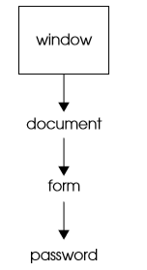
Объект password. <input type = “password”>
Объект пароля очень похож на текстовый объект, за исключением того, что входные данные отображаются не в виде текста, а в виде звездочек или маркеров, в зависимости от браузера.
Идея состоит в том, чтобы не дать наблюдателю-наблюдателю увидеть, что вводится в поле, но вряд ли это безопасный или надежный тип пароля. Если вы посмотрите на источник HTML-документа, где бы ни был указан фактический пароль, он отображается в виде обычного текста для средства просмотра источника.
Чтобы сослаться на текстовое поле из JavaScript, вы идете вниз по дереву документа, начиная с документа, формы, а затем текстового элемента. Например, чтобы получить значение в текстовом поле, вы должны использовать
document.form1.passwd.value
где form1 - это имя формы, а passwd - имя поля пароля.

Slide 55
Свойства объекта password
Сценариям JavaScript доступны три свойства поля редактирования password
Свойство | Описание
defaultValue | Отражает состояние параметра VALUE
name | Значение параметра NAME
value | Текущее содержимое поля редактирования
Так же, как и для поля text, сразу после отображения поля редактирования свойства defaultValue и value хранят одинаковые строки. Когда пользователь редактирует текст, все изменения отражаются в свойстве value.
Изменяя содержимое свойства value, сценарий может изменить содержимое поля редактирования типа password.
Методы объекта password
Для объекта password определены методы focus, blur и select, не имеющие параметров.
С помощью метода focus сценарий JavaScript может передать фокус полю редактирования, а с помощью метода blur - отобрать фокус у этого поля. Вызов метода select приводит к выделению содержимого поля редактирования

Slide 56
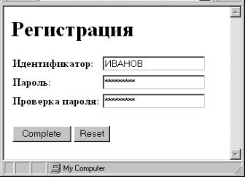
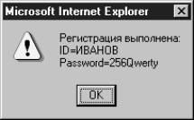
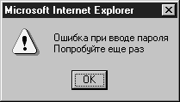
Ввод идентификатора и пароля
В качестве практического примера применения сценария JavaScript для обработки информации из полей text и password приведем документ HTML, предназначенный для регистрации пользователей.
В форме регистрации новый пользователь должен ввести свой идентификатор, а также задать пароль
В процессе ввода пароля легко допустить ошибку, поэтому обычно в системах регистрации требуется вводить новый пароль два раза. Если оба раза был введен одинаковый пароль, то он становится активным для данного пользователя.
Наш сценарий, обрабатывающий данные из формы, решает две задачи.
Во-первых, он преобразует символы идентификатора пользователя в прописные.
Во-вторых, сценарий проверяет идентичность паролей, введенных в полях “Пароль” и “Проверка пароля”.
Если введенные пароли идентичны, то после нажатия на кнопку Complete пользователь увидит на экране диалоговую панель с введенным идентификатором и паролем
Если пароли не совпадают, сценарий предлагает пользователю повторить ввод паролей

Slide 57
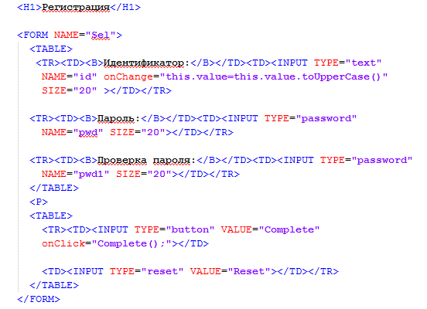
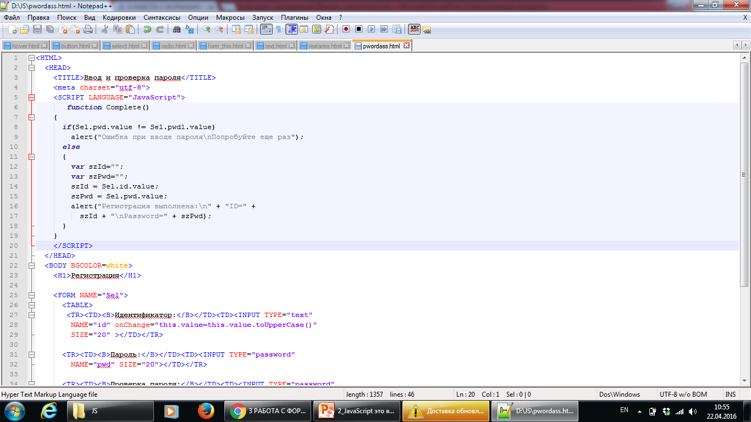

Slide 58
Преобразование символов идентификатора пользователя выполняет обработчик события onChange, определенный для поля id типа text:
<INPUT TYPE="text" NAME="id" onChange="this.value=this.value.toUpperCase()" SIZE="20">
Это преобразование выполняет функция toUpperCase.
Что же касается проверки пароля, то этим занимается функция Complete, определенная в качестве обработчика события onClick для одноименной кнопки, предназначенной для посылки заполненной формы.
Вот исходный текст этой функции:
function Complete() {
If (Sel.pwd.value != Sel.pwd1.value)
alert("Ошибка при вводе пароля\nПопробуйте еще раз");
else {
var szId="";
var szPwd="";
szId = Sel.id.value;
szPwd = Sel.pwd.value;
alert("Регистрация выполнена:\n" +
"ID=" + szId + "\nPassword=" + szPwd);
}
}
Если пользователь ввел разные пароли, значения свойств Sel.pwd.value и Sel.pwd1.value не совпадают. В этом случае функция Complete отображает диалоговую панель с сообщением об ошибке.
При совпадении паролей функция Complete извлекает значения идентификатора пользователя Sel.id.value и его пароля Sel.pwd.value, а затем отображает их на экране.

